Slide 1
Древний Восток
повторительно-обобщающий урок

Slide 2
Нам необходимо повторить
Страны Древнего Востока.
Нам нужно вспомнить
Даты исторических событий, имена исторических деятелей, термины.
Нам нужно закрепить
Даты исторических событий, имена исторических деятелей, термины.

Slide 3
Станции путешествия
«Быстрая реакция»
«Картово»
«Загадкино»
«Культурная»
«Хронограф»

Slide 4
Станция
«Быстрая реакция» игра
«Кто быстрее»

Slide 5
Станция «Картово»

Slide 6
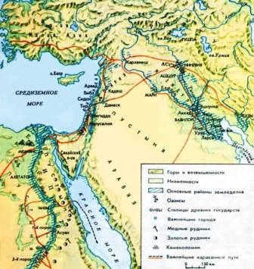

Slide 7
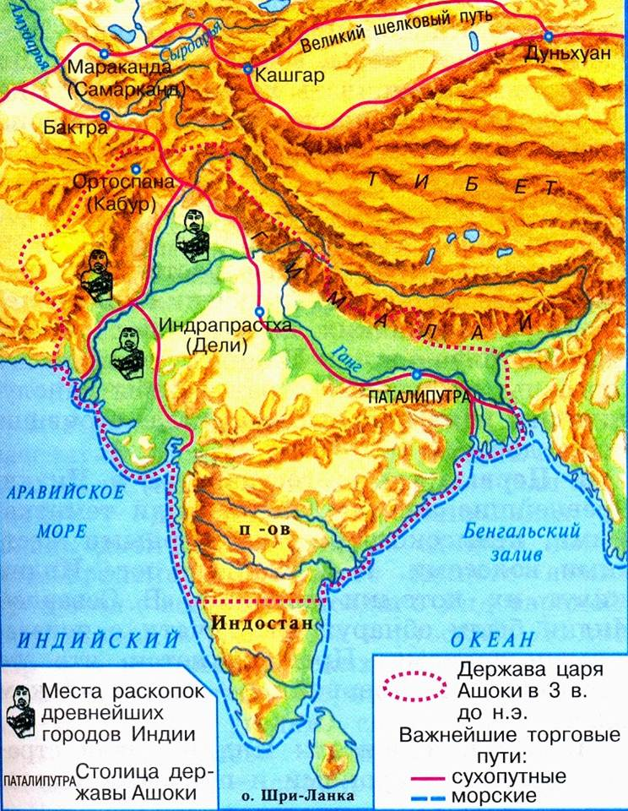
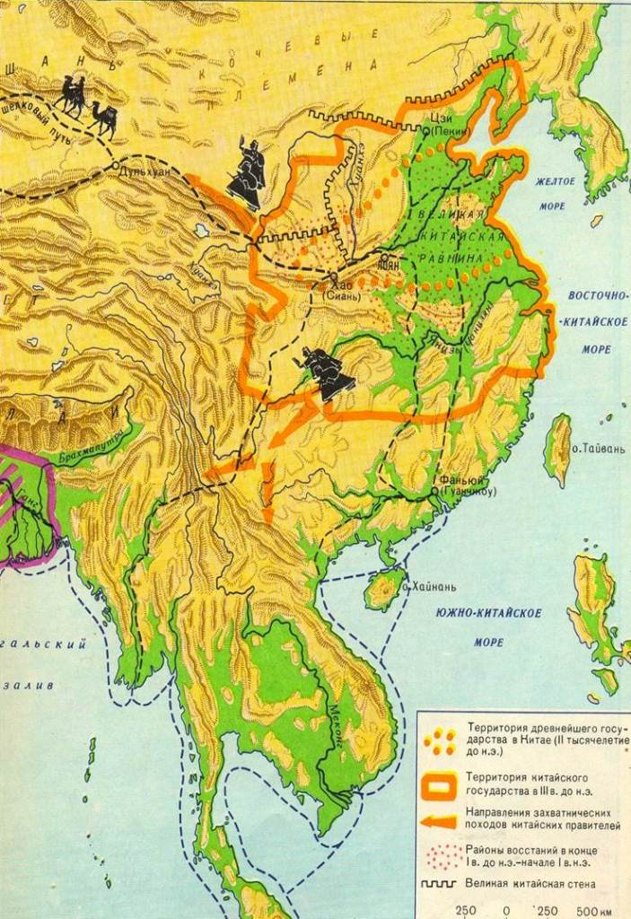

Slide 8
Страна | Реки | + _ | Моря, океаны | + _ | Полуострова, горы, равнины | + _ | Части света, материки | + _
Индия | Инд, Ганг | + | Средиземное море | _ | Великая Китайская равнина | _ | Южная Азия | +
Китай | Тигр, Ефрат | _ | Средиземное море | _ | Полуостров Индостан | _ | Южная Азия | _
Египет | Нил | + | Желтое море | _ | Ливийская пустыня | + | Северо-восточная Африка | +
Ассирия | Тигр | + | Индийский океан | _ | Аравийская пустыня | _ | Западная Азия | +
Двуречье | Инд, Ганг | _ | Персидский залив | + | Горы Гималаи | _ | Западная Азия | +
Палестина | Иордан | + | Мертвое море | + | Аравийская пустыня | _ | Северо-восток Африки | _

Slide 9
Станция
«Загадкино» игра
«Волшебный сундучок»

Slide 10
Письмо с ошибками
«Дорогие ребята я путешественник, но попал в трудную ситуацию.
Однажды я захотел посетить очень красивую страну Индию, которая находиться между реками Тигр и Ефрат. Там я хотел увидеть пирамиду Хеопса и Великую Китайскую стену, а также искупаться в Иордане.
Когда я рассказал о своей мечте другу историку он сказал, что моя мечта никогда не сбудется. Почему?»

Slide 11
Станция «Культурная»

Slide 12
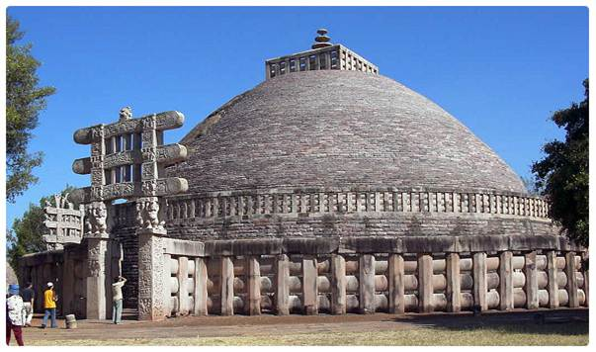

Slide 13
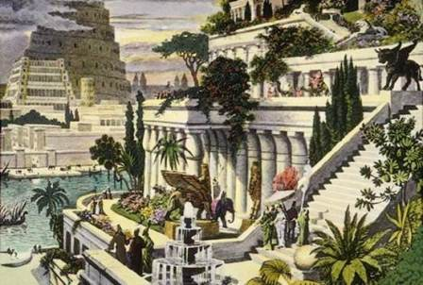

Slide 14
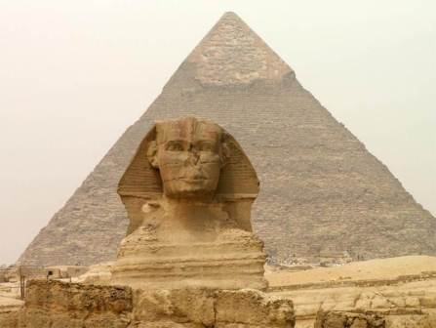

Slide 15
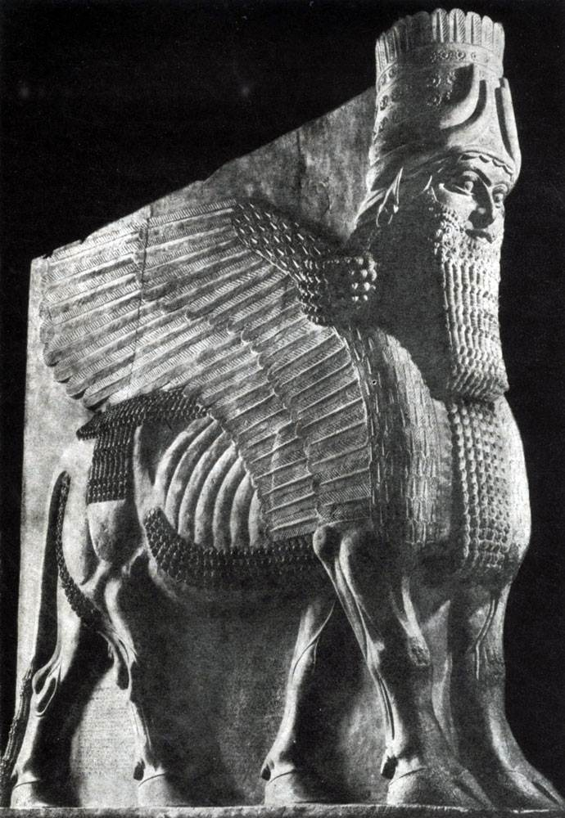

Slide 16
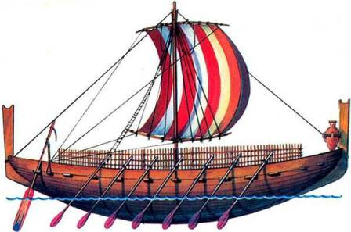

Slide 17


Slide 18
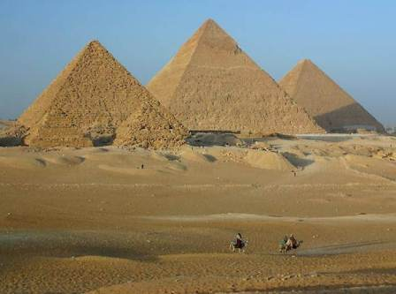

Slide 19
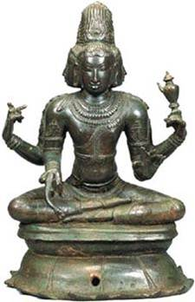

Slide 20
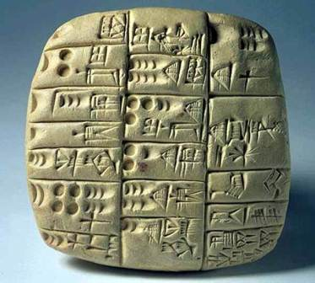

Slide 21
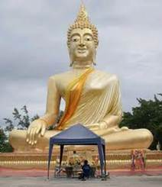

Slide 22
Станция «Хронограф» финишный тест

Slide 23
1 вариант | 2 вариант
l. 1-Г 2-В 3-А 4-Б 1-Б 2-В 3-Г 4-А 5-В 6-А | 1-Б 2-В 3-А 4-Г ll. 1-Г 2-В 3-Г 4-Б 5-А 6-Д

Slide 24
Взаимопроверка
4-5 ошибок в тесте – оценка «3»
1-3 ошибки в тесте – оценка «4»
Нет ошибок –оценка «5»

Slide 25
ИТОГИ
Кто сегодня доволен собой на уроке?
Кто считает, что мог бы работать лучше?
Кто больше узнал, чем знал в начале урока?
Кто устал?
Кто расстроен?
Кому было трудно?
Кому было легко?
Понравился ли урок?

Slide 26
Домашнее задание
На выбор:
1) нарисовать рисунок о стране Востока,
2) составить кроссворд (не менее 10 слов)
3) написать сочинение по Древнему Востоку.

